Slide 1
Prędkość droga i czas

Slide 2
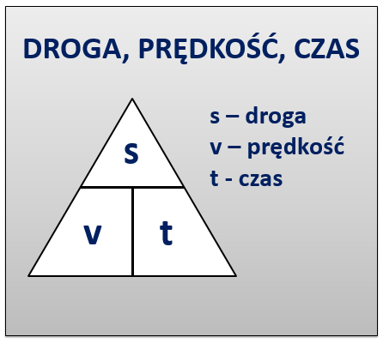
JAK ZAPAMIĘTAĆ ZALEŻNOŚĆ NA DROGĘ, PRĘDKOŚĆ, CZAS?

Slide 3
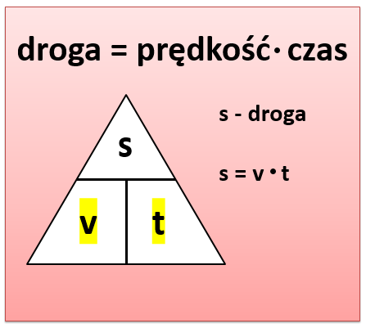
Droga to iloczyn prędkości i czasu.

Slide 4
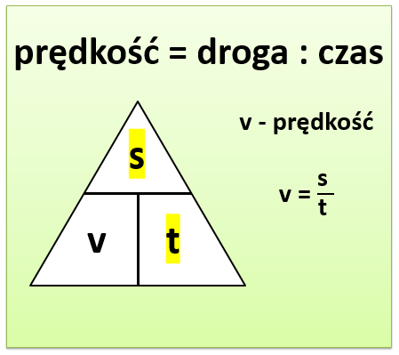
Prędkość to iloraz drogi przez czas.

Slide 5
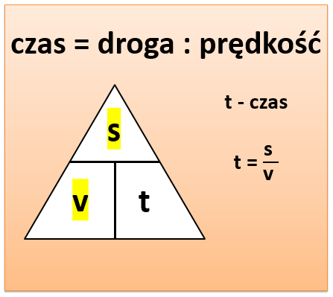
Czas to iloraz drogi przez prędkość.

